Slide 1
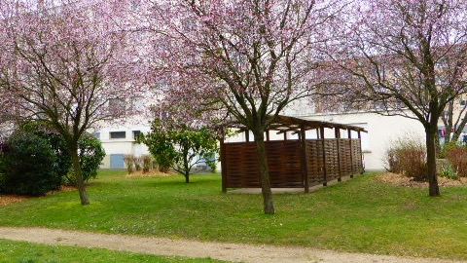
Pré assemblée générale
2019

Slide 2
Objectifs principaux
Toujours une Réduction des charges
Suivi des travaux votés
Projets proposés cette année
Incivilités

Slide 3
1. Réduction des charges
 | 2014 | 2015 | 2016 | 2017 | 2018
Charges totales | 349 883€ | 369 099€ | 326 966€ | 310 379€ | 282 787
Budget voté | 343 902€ | 359 454€ | 355 000€ | 326 273€ | 326 273
Chauffage seul | 174 826€ | 175 143€ | 148 034€ | 139 372€ | 127 843
Solde Fonds de travaux | - | - | - | 16 682€ | 17 885
Travaux | 11 758€ | 18 620€ | 51 099€ | 157 695€
Rappel | 5 981€ = 39€/Appart | 9645€ = 64€/Appart | - | -
Redistribution | - | - | 28 033€ = 187€/Appart | 15 894€ = 106€/Appart | 43 486 = 290€/Appart

Slide 4
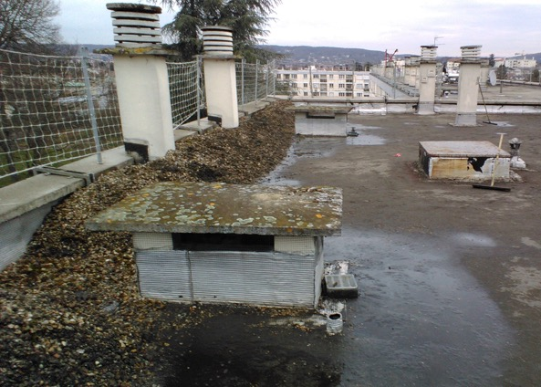
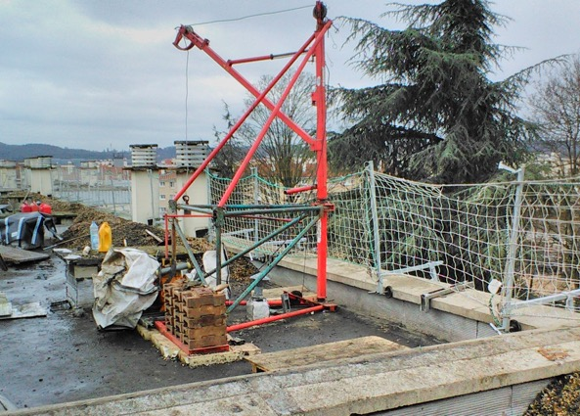
2. Suivi des travaux
Isolation des toitures
Travaux réalisés de mars à juin
L’isolation des toitures est terminée et les résidents du 4ème étage ont dû sentir la différence de température dès les 1ers froids.
Somme Appelée: 231 312 €
Coût final: 223 391 €
Gain : 7 921 €, dont 15 000 € de CEE
Afficher photos toits terminés

Slide 5
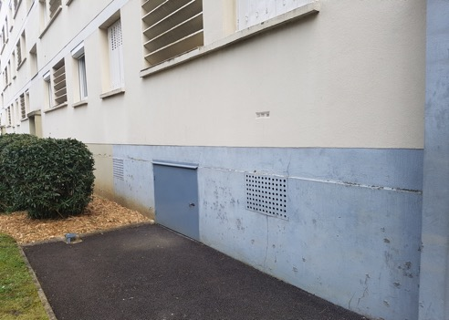
2. Suivi des travaux
Peintures soubassement
Efficium: 11 707,5 €
Peinture loge et entrée
. Efficium: 3 034,80 €

Slide 6
2. Suivi des travaux
Robinets thermostatiques (fin)
Il reste actuellement 40 robinets à poser
  34 robinets correspondant à 6 appartements
  6 robinets isolés sur 8 appartements
  9 robinets non posés car radiateurs électriques
  ou enlevés .
Le contrat est clôturé à la date du 31 / 12 / 2018
  Montant appelé= 82 892 €
  Coût final: 67 896 €
  Gain: 14 996 € dont 2 500 € de CEE

Slide 7
2. Suivi des travaux
Pose des répartiteurs (fin)
Il reste actuellement 31 répartiteurs non posés dont 6 en raison de radiateurs électriques .
Lors de la précédente AG nous avions défini un forfait pour les radiateurs n’ayant pas de répartiteur
Après revue de la consommation du chauffage durant une année complète, nous proposons de revoir le forfait à la hausse
Ne pas oublier: droit à déduction d’impôts
  A reporter sur votre déclaration d’impôts 2019 (champ 7DE de la déclaration d’impôts)
Ancien forfait | Nouveau forfait
+ 10% | + 15%

Slide 8
3. Proposition sur l’utilisation des fonds de travaux
Montant au 31 décembre 2018: 17 884 €, à raison de 5% du budget annuel depuis le 1er janvier 2018
Prévu 15 493,65€ fin 2019, soit 3 873,42€ fin mars 2019.
Ce pécule ne peut être récupéré lors de la vente de l’appartement
Trop faible pour de gros travaux
  Proposition d’amélioration de la résidence par petits travaux
Exemple si proposition interphones J2S à 25 307,81€ retenue:
1. 17 884€ + 3 873,42€ de fonds de travaux= 21 758,42 €
Il manque 3549,39€ soit + ou - 23,66€ /appar

Slide 9
3. Proposition d’amélioration de la résidence
Devis interphones
Etant donné l’état des platines d’interphone actuelles, et les problèmes rencontrées avec la société d’entretien pour les réparer, le CS privilégie un changement du matériel
Tableau comparatif des devis (prix TTC)
Sociétés Modèles Prix TTC | TORCHELEC | J2S | SERP
Base platine avec combiné | DE 1810540 2354€ x 15 = 35 310€ Sans tableau des noms | DE 19/0114 = 25 307.81€ Avec tableau des noms | DE 190650 = 20 034.63€ Avec tableau des noms
Platine avec combiné + vidéo couleur | DE 1810540 option = 87 615€ Sans tableau des noms | DE 19/0125 = 50 703.40€ Avec tableau des noms

Slide 10
3. Proposition d’amélioration de la résidence
Contrat de maintenance des portails
Il est nécessaire de maintenir en place un service de maintenance des portails pour la gestion quotidienne des problèmes liés aux portails ainsi que pour le maintien en bonne condition. Nous avons actuellement la société Clôture du Vexin. Nous vous proposons d’en changer dans la mesure où nous avons rencontré quelques difficultés.
Tableau comparatif des contrats de maintenance(prix TTC)
Sociétés Devis | Clôture du Vexin | Torchelec | Afsra |  | ESTPM
2 visites/an 5 jours sur 7 | 1069.20 € 3 portails 5j sur 7 | 550 € 3 portails 5j sur 7 | 825 € 3 portails 5j sur 7 | 1133 € 3 portails 5 j sur 7 + 4 portillons | 1485 € 3 portails 5j sur 7
2 visites/an 7 jours sur 7 |  |  | 1386 € 3 portails 7 j sur7 | 1688 € 3 portails 7j sur 7 + 4 portillons | 2079 € 3 portails 7j sur 7
4 visites/an 5 jours sur 7 |  | 1100 € 5j sur 7 |  |  | 2211 € 3 portails 5j sur 7
4 visites/an 7 jours sur 7 |  |  |  |  | 3026 € 3 portails 7j sur 7

Slide 11
Le gardiennage
 | Gardien | Société de ménage = changer le règlement de copro
 | Gardien logé (comme avant) | Société actuelle
 | Engagement CDI Besoin de refaire la loge | Engagement 1 an Renégociation des prix et des services
 | 51 382 € + 29 765,10 € pour refaire la loge | 32655,84 € ( +2582 € en 2017 pour le règlement et 2500€ en 2018 pour les frais de notaire )
Coût moyen /appartement en 2017 | 541 € | 234,91€
Coût moyen / appartement à partir de 2018 | 342 € | 234€ en 2018 puis 217,70€ en 2019
Prix 2017 non réactualisés

Slide 12
Autres sujets
Un livret d’accueil a été rédigé et est disponible sur le site internet de la résidence (informations sur la résidence et règles de vie en co propriété): http://residence.foch.free.fr/
Rappel des incivilités de 2018:
Dépôt de meubles et autres objets devant la loge à l’occasion d’un déménagement. Merci aux copropriétaires qui ont aidé à rentrer ces encombrants. Le propriétaire étant connu, le prix de l’enlèvement lui sera imputé.
Détérioration d’une cage d’escalier suite à des travaux. Là encore, le responsable est connu et l’affaire est en cours.
Interventions successives pour débouchage d’une canalisation. En fait, la responsabilité est à imputer à de mauvais travaux effectués par le propriétaire. Là encore, nous avons demandé l’imputation des interventions au propriétaire.
Perforations du mur extérieur sous les cagibis: imputation également aux propriétaires.
Dépôts d’objets et surtout de pots de fleurs sur les rebords de fenêtres ou accrochés à l’extérieur des balcons, ce qui est dangereux. Là aussi une affiche a rappelé les contrevenants à l’ordre, mais sans succès jusqu’à présent.
Trop de voiture se garent encore à l’intérieur de la résidence ( Bât B et C ), et notamment à l’entrée du Bât. E, ce qui est particulièrement gênant, voire dangereux pour les véhicules devant manœuvrer sur la route en marche arrière sans visibilité.
Coût total sur l’année 2018 : 4500€, dont la majorité en attente de remboursement.
Autres règles de vie en copropriété:
Bruit et travaux
Fermeture des portes de la cave

Slide 13
Le C.S recrute
Pour rappel, il est attendu des différents membres du conseil syndical les missions suivantes:
Les membres du conseil syndical protègent l’intérêt collectif de la copropriété, et non leurs intérêts personnels
L'avis des membres du conseil syndical est attendu pour la passation des contrats et marchés nécessaires au bon fonctionnement de la résidence
Les membres du conseil syndical suivent les différents projets signés en AG pour en assurer la bonne mise en œuvre, et les sujets de la vie courante de la résidence
Les membres du conseil syndical sont le relais des co propriétaires envers le syndic
Les membres du conseil syndical participeront aux réunions de fonctionnement du conseil syndical pour rendre compte de leurs actions et partager les actualités de la résidence.

